Slide 1
Installera en app – iPhone eller iPad
Funk-IT Lyftet
18 maj 2021

Slide 2
Apple ID
Börja med att ta fram ditt Apple-ID.
För att kunna ladda ner en app behöver du ett Apple-ID och ett lösenord kopplat till det.
Apple-ID är det konto du skapade första gången du startade din iPhone eller iPad.
Notes:
Saknar du Apple-ID gå in på appleid.apple.com
Har du glömt lösenordet gå in på https://appleid.apple.com/#!&page=signin

Slide 3
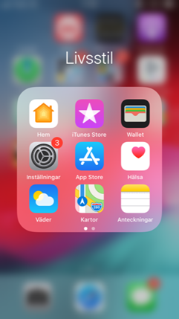
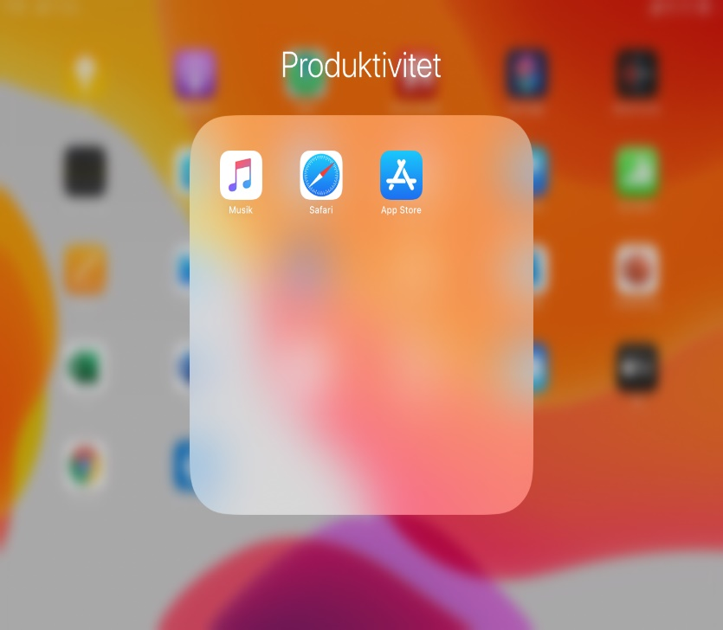
App store
Tryck på App Store på din iPhone eller iPad.
Iphone
Ipad

Slide 4
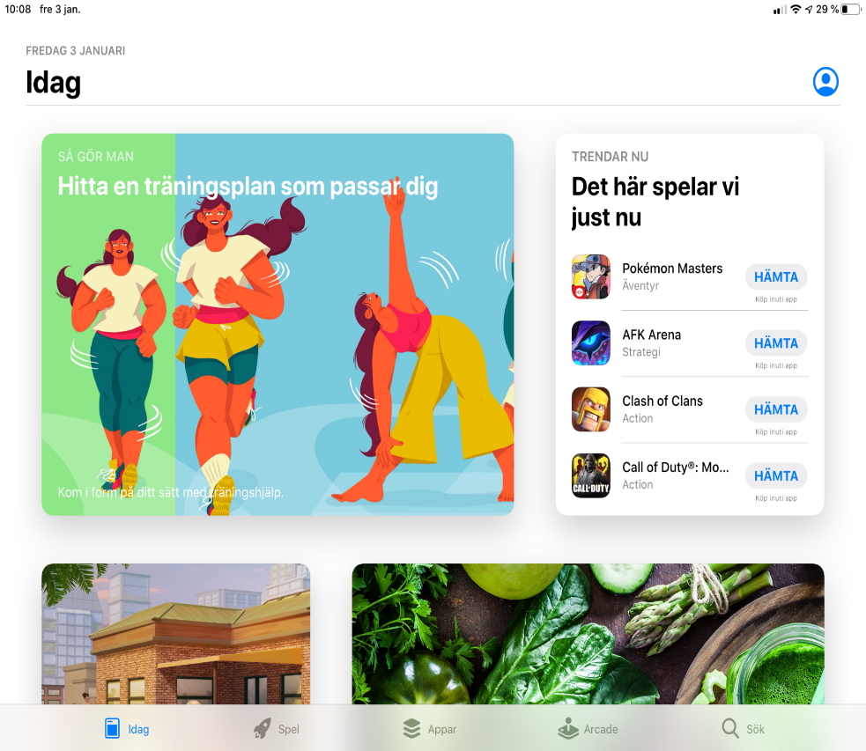
App Stores startsida
Skrolla, dra med fingret över skärmen, för att se förslag på appar och spel.
Sidan uppdateras ofta med nya förslag.
Notes:
Scrolla betyder att du förflyttar dig på sidan uppåt eller neråt. Du förflyttar dig på sidan med hjälp av en rullningslist, piltangenterna på tangentbordet eller använder datormusens rullhjul.

Slide 5
Sök steg 1
För att söka efter en app, tryck på Sök, förstoringsglaset.
Detta används när du vet vilken app du vill söka efter.

Slide 6
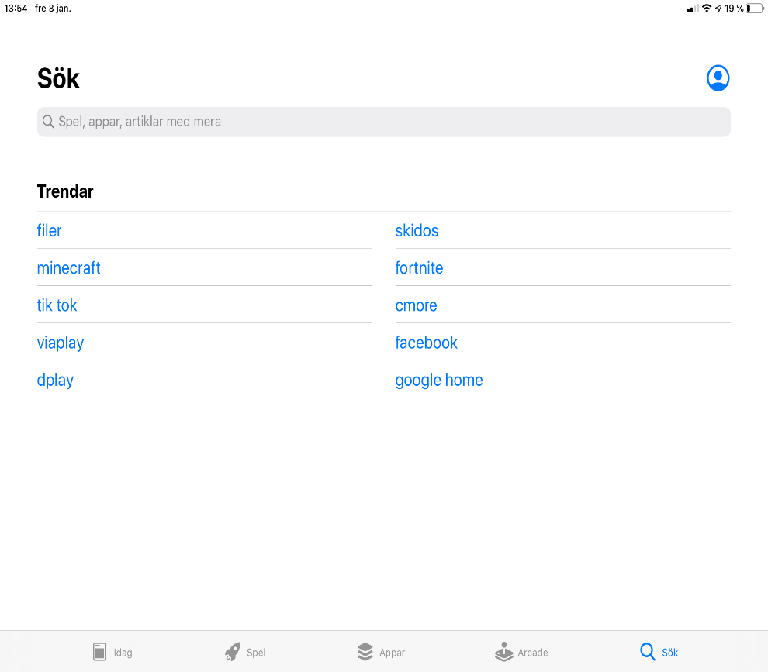
Sök steg 2
Skriv namnet på den app du vill få fram i sökfältet.

Slide 7
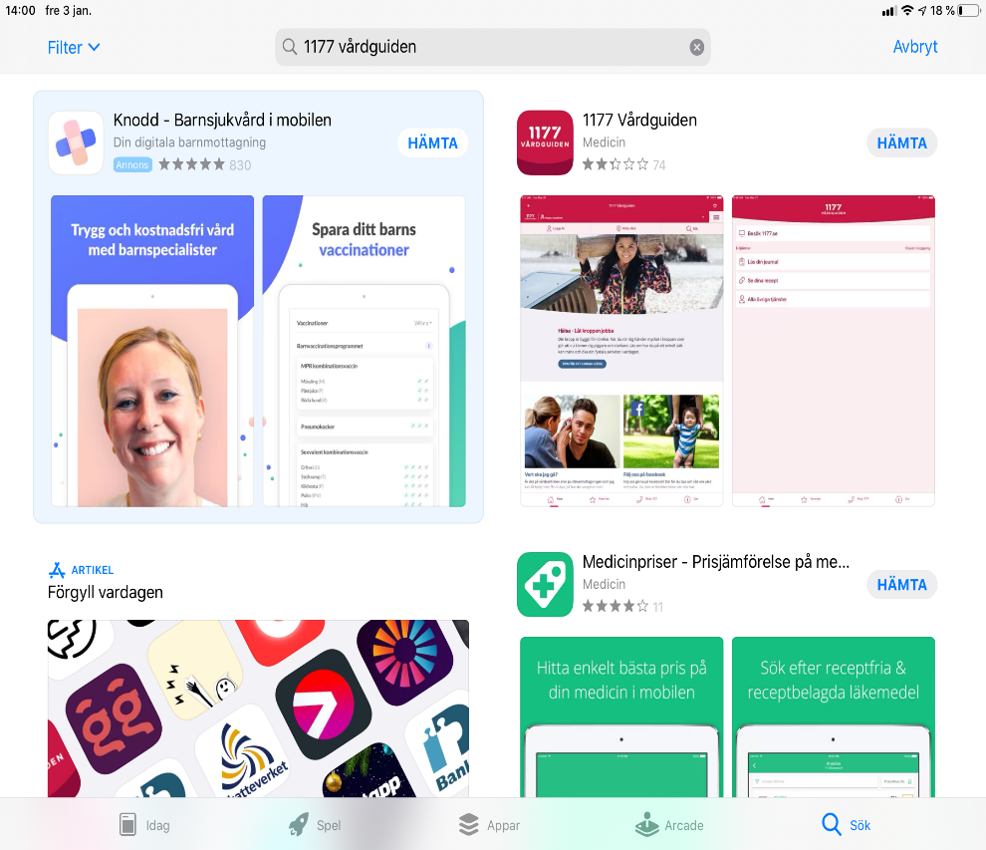
Hämta
I detta exempel sökte vi efter appen 1177.
Tryck på Hämta för att ladda ner appen i din iPhone eller iPad.

Slide 8
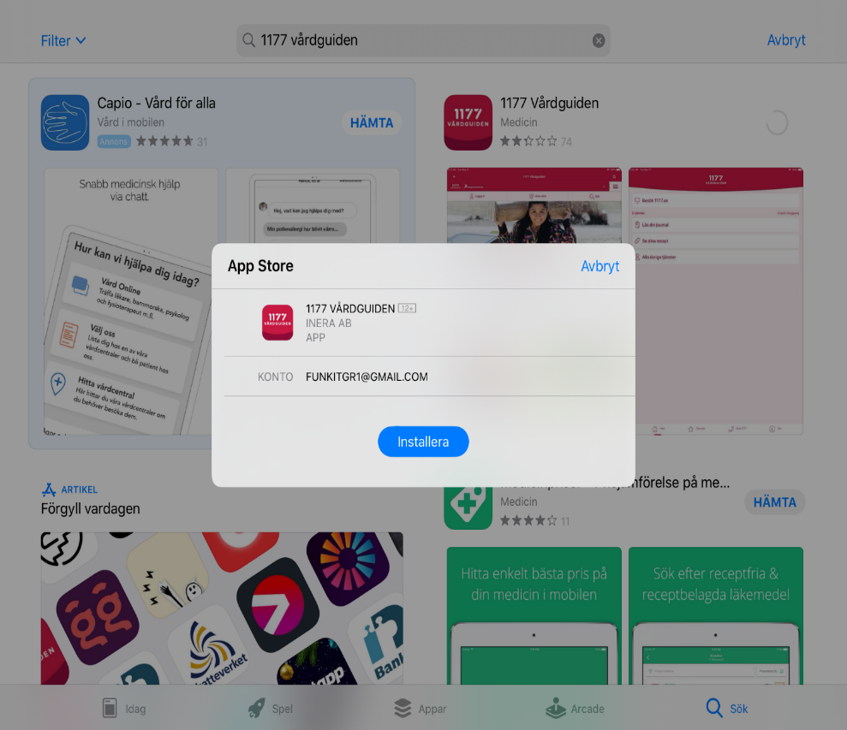
Installera
Har du ett färdigregistrerat Apple-ID i din iPhone eller iPad, kommer det nu upp.
Tryck på Installera.

Slide 9
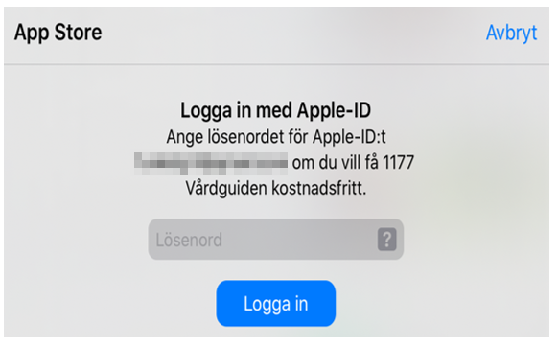
Lösenord
Beroende på inställningar i din iPhone eller iPad behöver det anges ett lösenord för Apple-ID.
Skriv in ditt Lösenord.
Tryck på Logga in.

Slide 10
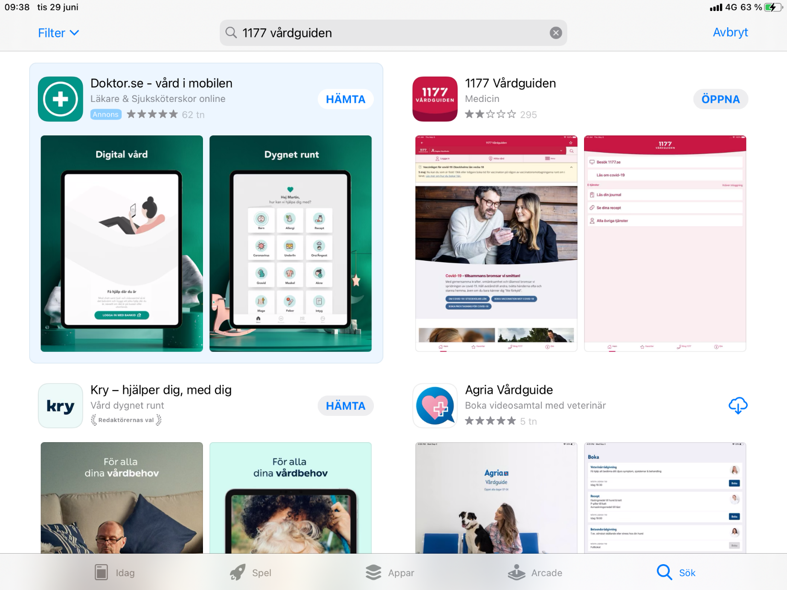
Klart
När installationen är klar kan du trycka på Öppna.

Slide 11
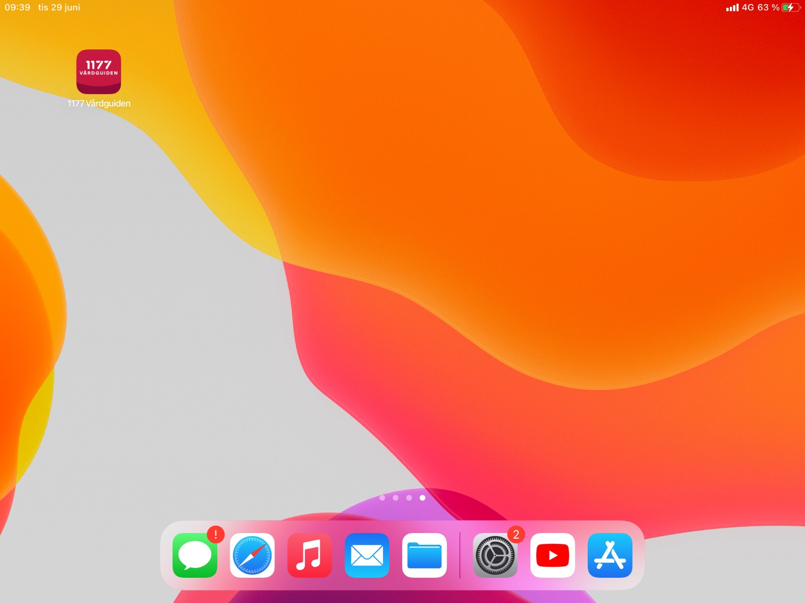
Hemskärm
Appen är nu nedladdad på din iPhone eller iPad.
Nästa gång du vill gå in i appen trycker du här.

Slide 12
Funk-IT Lyftet är ett samarbete mellan:
Post- och Telestyrelsen
Uppsala kommun, Omsorgsförvaltningen, Socialpsykiatrin och Arbete och bostad
TIF- Träffpunkternas intresseförening
Brukarrådet- Arbete och bostad
Funk-IT lyftets hemsida

